Slide 1
Manajemen Sumber Daya Manusia
SE 3773 – Manajemen Proyek Teknologi Informasi
*Imelda Atastina*
*editted by APK*

Slide 2
Review Questions
Jelaskan definisi manajemen kualitas proyek!
Sebutkan output utama proses:
  Perencanaan kualitas
  Penjaminan kualitas
  Pengendalian kualitas
Jelaskan relasi antara aktivitas pengujian dan manajemen kualitas proyek!

Slide 3
Tujuan Paparan
Memahami pentingnya manajemen SDM dalam proyek Teknologi Informasi
Memahami tahapan-tahapan dalam manajemen SDM
Mengenal tools yang dapat digunakan dalam manajemen SDM

Slide 4
Definisi Manajemen SDM
Manajemen SDM dalam proyek adalah proses mengorganisasikan dan mengelola atau menempatkan orang-orang yang terlibat dalam proyek, sehingga orang tersebut dapat dimanfaatkan potensinya secara efektif dan efisien.
SDM dalam sebuah proyek antara lain termasuk sponsor, pelanggan, anggota tim proyek, staf pendukung (jika ada), supplier, dsb

Slide 5
Tahapan Manajemen SDM
Perencanaan SDM
Peran dan tanggung jawab seseorang dalam proyek, dan bagaimana relasi pelaporan satu sama lain dalam proyek
Akuisisi Tim Proyek
Usaha mendapatkan SDM sesuai kebutuhan proyek
Membangun Tim Proyek
Meningkatkan kompetensi dan interaksi anggota tim proyek, secara individual maupun berkelompok untuk meningkatkan kinerja proyek
Mengelola Tim Proyek
Memantau kinerja tim dengan memberikan masukan, motivasi, solusi atau sekedar koordinasi untuk meningkatkan kinerja proyek

Slide 6
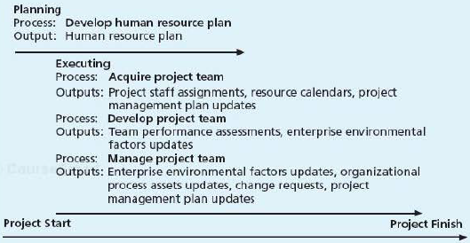
Tinjauan Umum Manajemen SDM

Slide 7
Perencanaan SDM
Pada tahap ini yang perlu direncanakan antara lain :
Tanggung jawab masing-masing tim
Kapan dibutuhkan
Identifikasi kebutuhan training
Rencana remunerasi dan reward
Cara menilai kinerja seseorang
Kriteria bagaimana menghentikan seseorang
Perencanaan SDM dapat dikatakan juga sbg proses membuat organizational chart, Staffing Management Plan dan RAM
Jangan lupa memperhatikan kembali atribut dari activity list → berapa banyak tenaga kerja yang dibutuhkan

Slide 8
Roles & Responsibilities
Informasi yang terkandung di dalamnya:
Peran anggota tim proyek, misalnya programmer, analis, dsb
Otoritas tiap anggota tim sesuai perannya
Tanggung jawab anggota tim sesuai perannya
Kompetensi yang dibutuhkan sesuai peran yang dimaksud

Slide 9
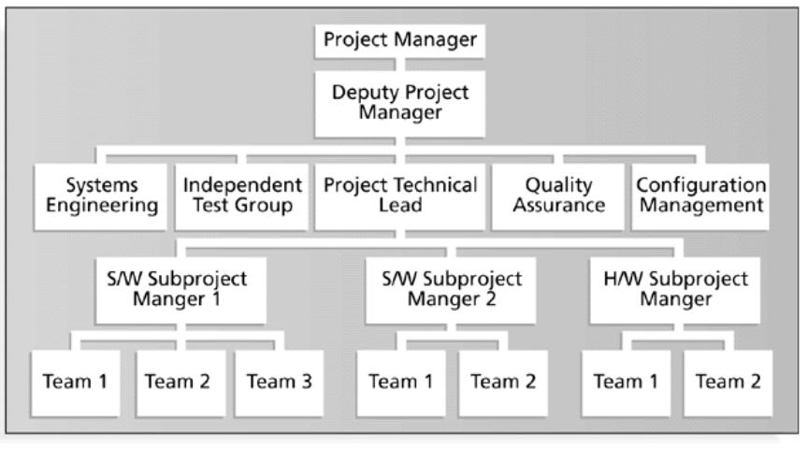
Project Organization Charts
Merupakan bagan yang menggambarkan posisi tim proyek dan relasi pertanggungjawaban (berupa laporan,koordinasi atau kerja sama) tugasnya baik secara formal maupun informal
Notes:
Jika proyek kecil, cukup gunakan team leader untuk koordinasi

Slide 10
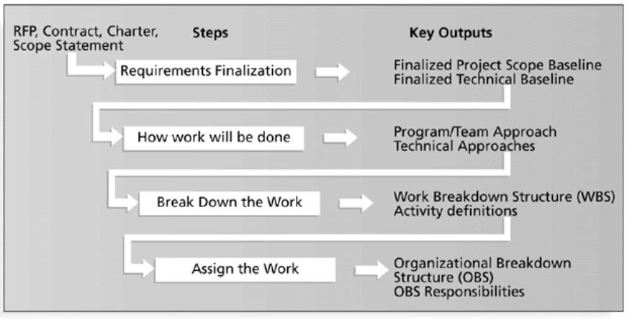
Work Definition & Assignment Process

Slide 11
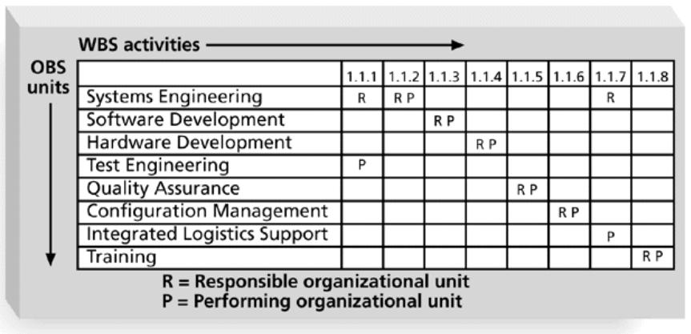
OBS & RAM
Organizatinal Breakdown Structure (OBS): bagan organisasi yang menggambarkan relasi antara unit-unit organisasi yang akan bertanggungjawab/mengerjakan paket-paket kerja tertentu
Responsibility Assignment Matrix (RAM): matriks yang memetakan pekerjaan-pekerjaan sesuai WBS pada orang/individu yang akan mengerjakannya sesuai OBS

Slide 12
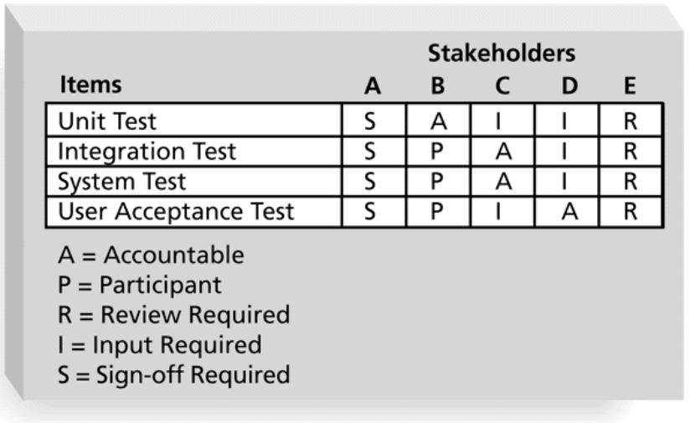
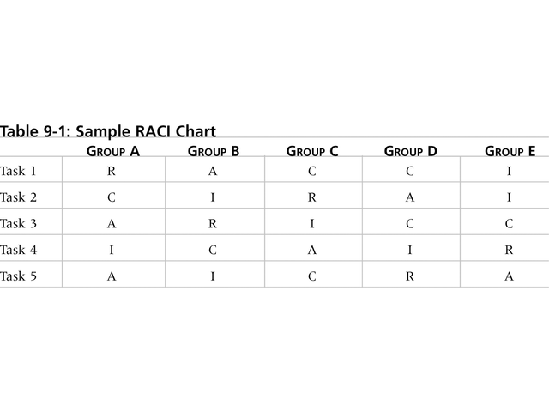
RAM berkaitan Stakeholders
RACI Chart
* R = responsibility, only one R per task; A = accountability; C = consultation; I = informed

Slide 13
Staffing Management Plan
Staffing Management Plan adalah rencana yang menggambarkan kapan dan bagaimana seseorang akan ditambahkan atau dihentikan dari tim proyek.
Informasi yang terkandung di dalamnya antara lain : Resource Histogram, cara akuisisi anggota tim, timetable, kriteria penghentian anggota tim, kebutuhan training, remunerasi & reward, kesesuaian dengan aturan peraturan ketenagakerjaan, keamanan

Slide 14
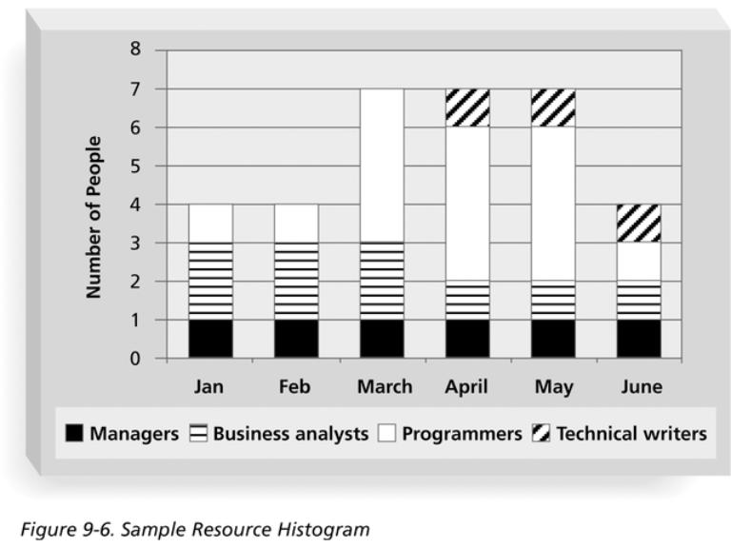
Contoh Resource Histogram

Slide 15
Summary
Organizational Chart
OBS
RAM/RACI
Staffing Management Plan ( Resource Histogram)

Slide 16
Akuisisi Tim Proyek
Resource Assignment
Resource Loading
Resource Leveling

Slide 17
Resource Loading & Leveling
Resource Loading mengacu pada jumlah SDM yang ada berkaitan dengan jadwal pekerjaan proyek pada perioda tertentu
Resource Histogram dapat digunakan untuk memahami resource loading
Overallocation menunjukkan adanya kebutuhan penambahan SDM, krn jumlah SDM yang ada tidak memadai sesuai dengan beban kerja yang ada
Notes:
Resource Loading berkaitan dengan beban kerja individu pada perioda tertentu

Slide 18
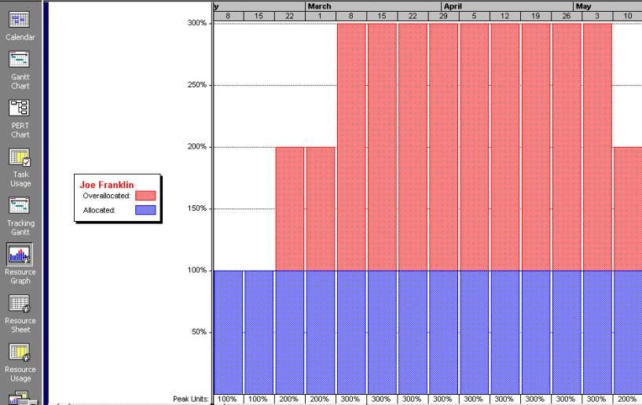
Sample Histogram Showing an Overallocated Individual

Slide 19
Resource Leveling
Resource leveling adalah teknik untuk menyelesaikan masalah konflik kebutuhan SDM dengan menunda suatu pekerjaan
Tujuan utama dari resource leveling adalah agar distribusi sumber daya lebih merata dan mereduksi overallocation

Slide 20
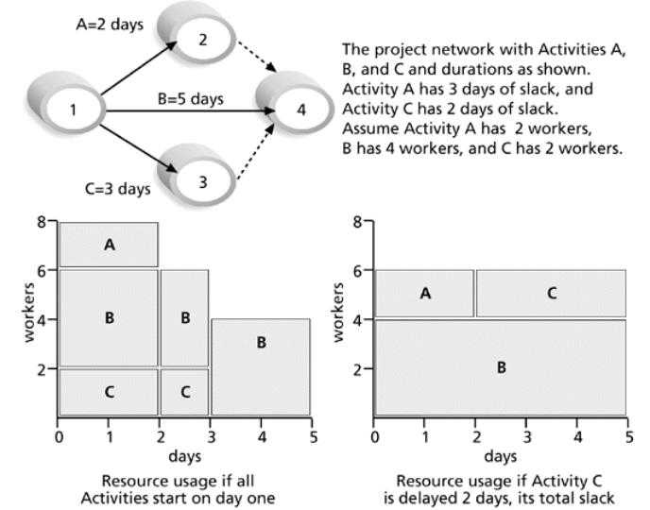
Contoh Resource Leveling

Slide 21
Membangun Tim Proyek
Tujuan Utama dari membangun tim proyek adalah agar tiap orang yang berada dalam tim dapat bekerja sama dengan efektif demi meningkatkan kinerja proyek
Training
Team Building Activities
Reward & Recognition Systems

Slide 22
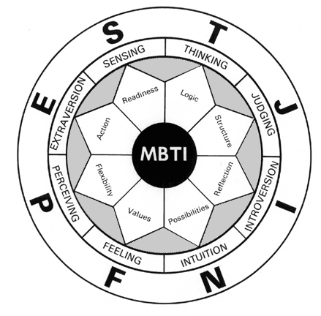
Meyers-Briggs Type Indicator (MBTI)
MBTI adalah alat untuk menentukan kecenderungan personality seseorang
Keempat dimensi dalam MBTI adalah:
  Extrovert/Introvert (E/I)
  Sensation/Intuition (S/N)
  Thinking/Feeling (T/F)
  Judgment/Perception (J/P)

Slide 23
Dimensi Psikologi MBTI
Extrovert/Introvert(E/I)
motivasi pribadi kuat (I) atau butuh dorongan orang lain (E)
Sensation/Intuition(S/N)
Tipe S adalah orang yang perlu fakta, detail, realita dan praktis (praktikal). Tipe N adalah orang yang imajinatif, memiliki intuisi yang kuat, menggambarkan seseorang yang inovatif dan konseptual
Thinking/Feeling (T/F)
berkaitan dengan cara mengambil keputusan. Orang tipe T objektif dan logis, sedangkan orang tipe F subjektif dan personal.
Judgement/Perception (J/P)
Tipe J cenderung sangat terstruktur, sedang P cenderung terbuka dan lebih fleksibel

Slide 24
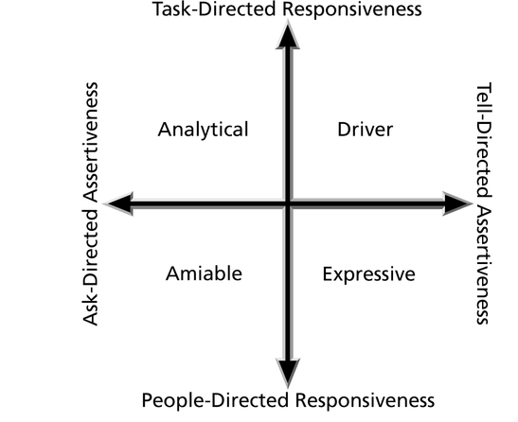
Social Styles Profile
Menurut David Merril ada 4 zona sikap seseorang berdasarkan tingkat asertif dan responsif nya, yaitu :
  Drivers : proaktif & task-oriented
  Expressives : proaktif & people-oriented
  Analyticals : reaktif & task-oriented
  Amiables : reaktif & people-oriented

Slide 25
Relasi MBTI, Social Style & Tim Proyek TI
NTs atau orang yang rasional cenderung tertarik pada bidang-bidang teknologi
SDM IT biasanya bukan extroverted maupun sensing
Orang-orang yang bertolak belakang (drivers and amiables, analyticals and expressives) sulit bekerja sama

Slide 26
Team Performance Assessment
Evaluasi kinerja tim proyek dapat berupa :
Peningkatan keterampilan
Peningkatan kompetensi
Penurunan tingkat tenaga kerja yang berpindah-pindah

Slide 27
Cara Mengelola Tim Proyek
Observasi dan komunikasi langsung
Pemberian penghargaan
Manajemen Konflik
Issue logs

Slide 28
Nasihat Umum Bagi Sebuah Tim
Fokus pada tujuan rapat dan usahakan memberikan hasil positif
Perbaiki masalah, daripada menyalahkan seseorang
Lakukan rapat rutin dan efektif
Dorong agar anggota tim selalu bekerja sama dan saling menolong
Berikan penghargaan terhadap pencapaian pribadi maupun kelompok

Slide 29
Penggunaan Software untuk Manajemen SDM
Software dapat digunakan untuk membuat RAMs dan resource histograms
Project management software dapat digunakan pula untuk:
  Melihat informasi penggunaan sumber daya
  Identifikasi under and overallocated resources
  Pelevelan sumber daya

Slide 30
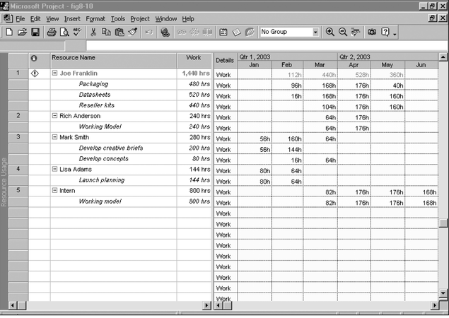
Resource Usage View from Microsoft Project

Slide 31
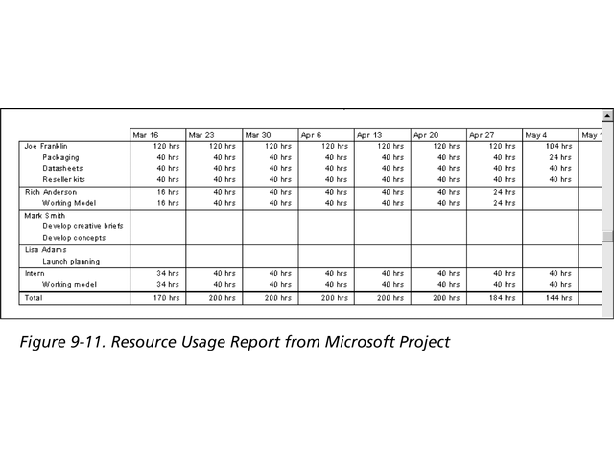
Resource Usage Report from Microsoft Project

Slide 32
Project Resource Management Involves Much More Than Using Software
Manajer proyek harus
  Memperlakukan tim dengan toleransi dan hormat
  Memahami motivasi tiap orang
  Berkomunikasi dengan hati-hati
Fokus pada tujuan untuk memberdayakan anggota tim proyek agar bekerja sebaik mungkin

Slide 33
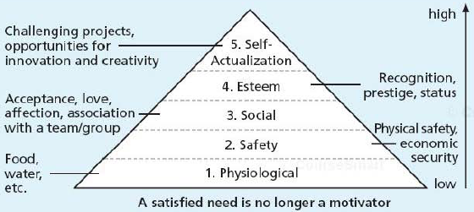
Kunci Mengelola SDM
Para psikolog dan pencetus teori manajemen menemukan beberapa area penting dalam mengelola manusia, yaitu:
  Motivasi (intrinsik dan ekstrinsik)
  Keterlibatan dan kekuasaan
  Efektivitas
Abraham Maslow’s Hierarchy of Needs

Slide 34
Herzberg’s Motivational and Hygiene Factors
Frederick Herzberg (penulis beberapa buku dan artikel motivasi), membedakan:
  Motivational factors: achievement, pekerjaan yang dikenal, tanggung jawab, peningkatan dan pertumbuhan, peningkatan kepuasan kerja
  Hygiene factors: jika tidak tersedia akan menyebabkan ketidakpuasan, tapi tidak memotivasi pekerja untuk bekerja lebih keras. Misal: kenaikan gaji, peningkatan pengawasan, dan lingkungan kerja yang menarik

Slide 35
McClelland’s Acquired-Needs Theory
Beberapa kebutuhan dicapai atau dipelajari terus menerus dan dibentuk melalui pengalaman hidup, yaitu:
  Achievement (nAch): Orang menyukai proyek yang menantang dengan sasaran yang dapat dicapai dan banyak feedback
  Affiliation (nAff): Orang menginginkan realsi yang harmonis dan perlu merasa diterima oleh orang lain, sehingga manajer harus mencoba untuk membangun lingkungan kerja yang kooperatif
  Power (nPow): Orang ingin memiliki kekuasaan personal (tidak baik) maupun institusional (baik bagi perusahaan). Berikan kesempatan manajemen pada orang yang menginginkan kekuasaan institusional.

Slide 36
McGregor’s Theory X and Theory Y
Douglas McGregor mempopulerkan pendekatan SDM untuk manajemen di tahun 1960-an.
  Teori X: mengasumsikan para pekerja tidak suka dan menghindari pekerjaan, sehingga manajer harus menggunakan kuasa, ancaman, dan berbagai cara kontrol agar pekerja dapat mencapai sasaran
  Teori Y: mengasumsikan para pekerja menganggap bekerja sealami bermain/ istirahat dan menikmati kepuasan serta kebutuhan aktualisasi diri
  Teori Z: diperkenalkan tahun 1981 oleh William Ouchi berdasarkan pendekatan Jepang untuk memotivasi pekerja, menekankan kepercayaan, kualitas, pembuatan keputusan kolektif, dan nilai budaya

Slide 37
Thamhain and Wilemon’s
Ways to Have Influence on Projects
Authority: wewenang hirarkis untuk mengeluarkan perintah
Assignment: kemampuan PM dlm menentukan tugas anggota
Budget: wewenang PM untuk mengelola dana yang tersedia
Promotion: kemampuan untuk meningkatkan posisi anggota tim
Money: wewenang untuk meningkatkan pendapatan anggota tim
Penalty: wewenang PM untuk menjatuhkan hukuman
Work challenge: kemampuan untuk memberikan pekerjaan yang menarik bagi anggota tim
Expertise: pengetahuan khusus yang dimiliki PM yang penting bagi orang lain
Friendship: kemampuan untuk membangun relasi personal dengan anggota tim

Slide 38
Improving Effectiveness - Covey’s 7 Habits
Manajer proyek dapat menerapkan Covey’s 7 habits untuk meningkatkan efektivitas proyek:
  Be proactive
  Begin with the end in mind
  Put first things first
  Think win/win
  Seek first to understand, then to be understood
  Synergize
  Sharpen the saw
SE 3773 MPTI-SDM-IMD

Slide 39
TERIMA KASIH
PI 3163 MPTI-D3-IMD

